Slide 1
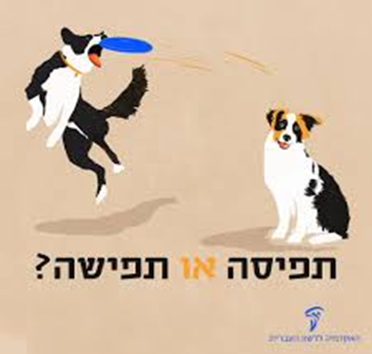
תפיסה

Slide 2
מה בשיעור?
מתודות הוראה
שאלות לדיון
שימוש באפליקציה באמצעות טלפונים
צפייה בסרטונים
חקר עצמאי
הפעלות חברתיות
אינספור תמונות להמחשה
תוכן
מבוא לחושים וחישה
מהי תפיסה?
אשליות אופטיות
קביעות תפיסתית
חוקי הארגון התפיסתי של הגשטלט וחוקים אחרים נוספים

Slide 3
מה את/ה רואה?

Slide 4
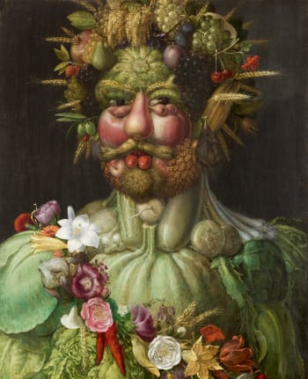
מה את/ה רואה בתמונה?
?

Slide 5

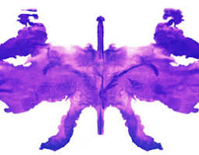
שאלה למחשבה
טענה: "אין אמת אחת... הכל בעיני המתבונן..."
חוו דעתכם על טענה זו...

Slide 6
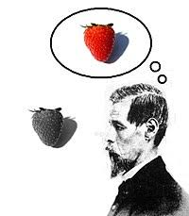
מהי תפיסה
תפיסה היא התהליך שבו המוח ממיין, מארגן ומפרש את התחושות. באמצעות התפיסה אנו מעניקים משמעות לגירויים הנקלטים ע"י החושים.
שלבים בתפיסה - תהליך התפיסה מורכב משלושה שלבים עיקריים:
1. קליטת הגירויים באיברי החישה השונים.
2. עיבוד המידע שהתקבל מהגירויים הללו.
3. זיהוי.

Slide 7
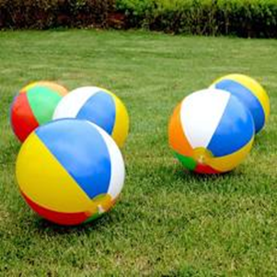
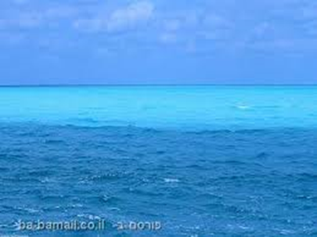
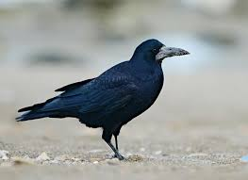
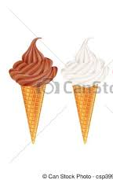

שאלה למחשבה
כיצד אתם יודעים שהים כחול שהכדור עגול
שלעורב קול צרחני שלוורד ריח נפלא
ושלגלידת וניל טעם שונה מזה של גלידת שוקולד?

Slide 8
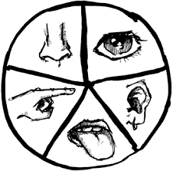
חושים
ללא החושים, העולם לא היה קיים בשבילנו. כל מה שאנו יודעים על העולם, אנו יודעים בגלל החושים שלנו. לכן חשוב להבין איך החושים פועלים.
האם העולם הנגלה לחושינו הינו העולם האובייקטיבי, שהמכשירים המדעיים מודדים?

Slide 9
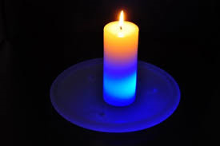
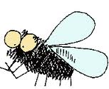
קצה גבול היכולת של חושי בני האדם
ראייה: להבת נר במרחק 45 ק"מ בלילה בהיר
שמיעה: תקתוק שעון במרחק 7 מ' בתנאי שקט
טעם: כפית סוכר מורגשת ב9- ליטר מים
ריח: טיפת בושם אחת במרחב שניפחו שישה חדרים גדולים
נגע: כנף של זבוב הנופל על הפנים מגובה של 1 ס"מ

Slide 10

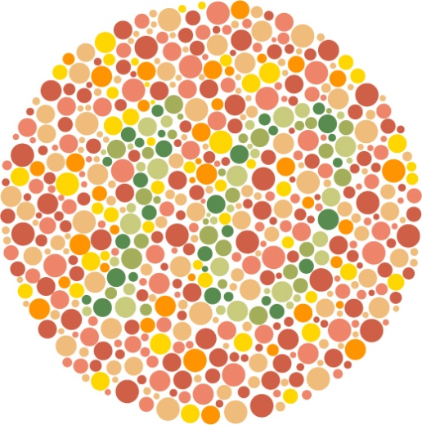
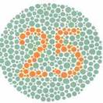
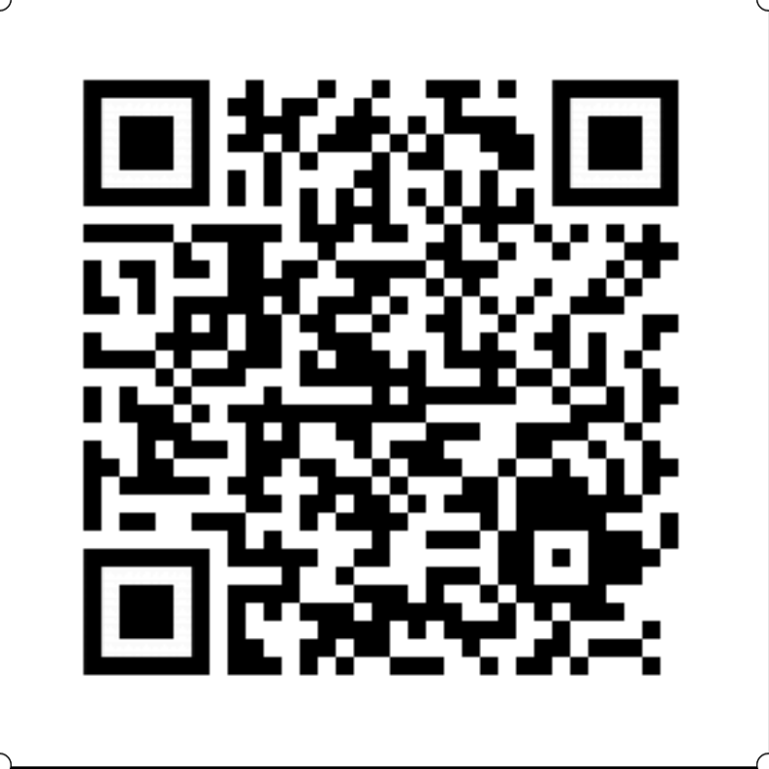
מה אתם רואים?
עיוורון צבעים

Slide 11
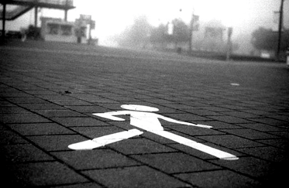
העולם מנקודת מבטו של כלב

Slide 12
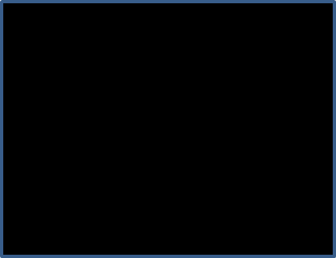
העולם מנקודת מבטו של עיוור

Slide 13
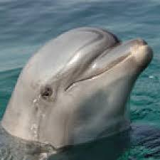
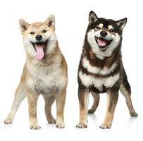
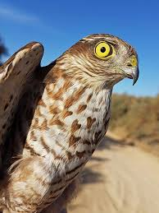
חושים מעולם החי
דולפין: מסוגל לתקשר באמצעות סונאר למרחקים אדירים
כלבים: מסוגלים לעקוב אחרי נתיב ריח בן כמה ימים
נץ: מסוגל לראות עכבר במרחק קילומטר

Slide 14
איך חיות רואות בלילה?
https://www.youtube.com/watch?v=t3CjTU7TaNA&ab_channel=TED-Ed

Slide 15
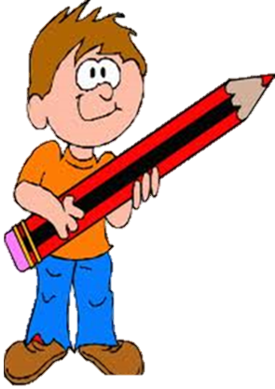
תרגיל מס' 1: מטריפים את החושים - עמ' 15

Slide 16
קליטת גירוי מהסביבה
למרות שהמערכת התפיסתית האנושית משוכללת ומורכבת מאוד בהשוואה לבעלי חיים אחרים, היא גם מוגבלת ביחס אליהם ביחס למגוון האותות שהיא יכולה לקלוט.
לדוגמה, מערכת התפיסה האנושית לא מאפשרת קליטה של: גלי אור אולטרה-סגולים הקובעים את תמונת המציאות של חרקים מסוימים, גלים על-קוליים הקובעים את תמונת המציאות של הדולפינים.
מסקנה: החושים שלנו אינם משקפים את המציאות. המציאות שאנו מכירים היא סובייקטיבית.

Slide 17
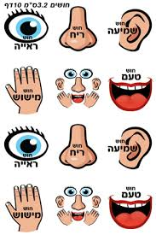
ארגון התפיסה על ידי עיבוד המידע שהתקבל מהגירויים
קולטני חישה (שנמצאים באף, בפה, באוזניים, בידיים) מתרגמים את צורות האנרגיה של הגירויים השונים לאותות חשמליים, אשר מעובדים במערכת העצבים.
תהליך עיבוד האותות כולל שילוב מידע בין החושים, אשר מאפשר לארגן את התחושות להתרשמות אחידה מהסביבה. לדוגמה: לראות מישהו לועס ולשמוע את הפריכות של המאכל נותן מידע שהמאכל הוא חטיף.

Slide 18
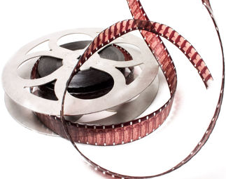
סרטון 004 – רום הקול- יאני לורל

Slide 19
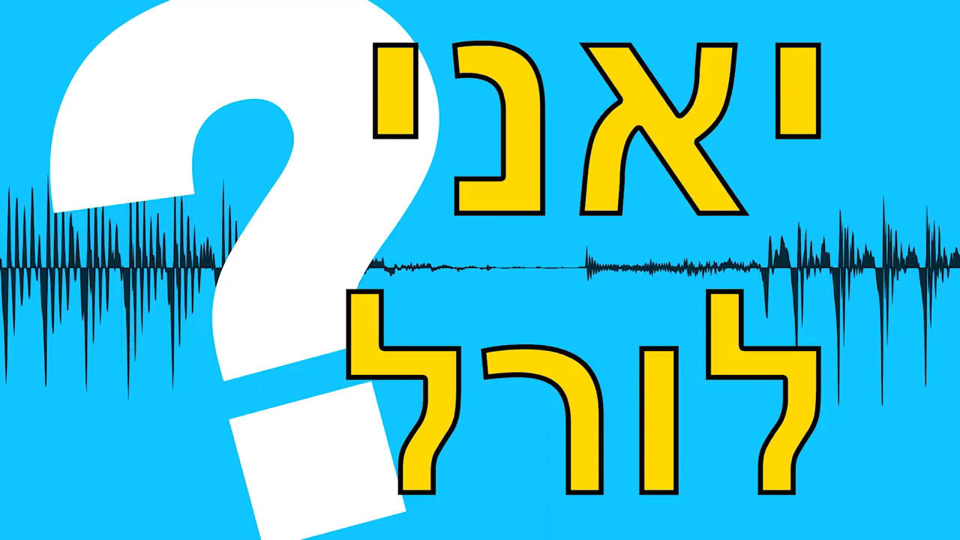

Slide 20
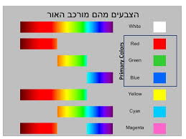
ההבדל בין אור לצבע
ההבדל בין אור לצבע הוא דוגמה להבדל בין גירוי פיזיקאלי לבין ייצוג מנטאלי (נפשי).
אנרגיה נעה בצורה של גלים באורכים שונים ומסוגים שונים. גלים בים הם גדולים כך שניתן לראותם
העיניים מתרגמות את הגלים השונים לצבעים שונים. צבע הוא הכינוי הניתן לתפיסת הראייה של האדם את אורכי גל של אור. תחושת הצבע נוצרת במוח בעת צפייה בעצמים שמגיע מהם אור אל העין, בהתאם לאורך גל האור ובהתאם ליכולת ראיית הצבעים של הצופה.

Slide 21







המוח מתרגם את הגלים לצבע בהתאם לאורך הגל
צבעי החלק הנראה של הספקטרום - צבע תחום אורכי גל
אדום 740-625 נ"מ
כתום 625-590 נ"מ
צהוב 590-565 נ"מ
ירוק 565-500 נ"מ
ציאן (תורכיז) 500-485 נ"מ
כחול 485-440 נ"מ
סגול 440-380 נ"מ

Slide 22
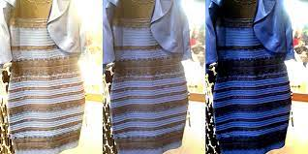
צבעו של עצם יהיה שונה אם מסתכלים עליו בתנאי תאורה שונים. כמו כן, הוא יכול להיתפס כשונה בעיני אנשים או בעלי חיים שונים.
בדרך כלל כשמתייחסים לצבע של עצמים מתכוונים לצבע בתאורה "לבנה" ולא, למשל, אור ירוק - שבו כל העצמים ייראו בגוונים ירקרקים.

Slide 23
סרטון 001 – איך נוצרות אשליות אופטיות?
https://www.youtube.com/watch?v=ZflIMBxyIak&ab_channel=AsapSCIENCE

Slide 24
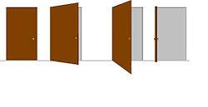
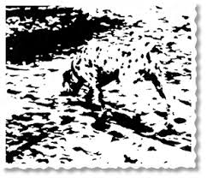
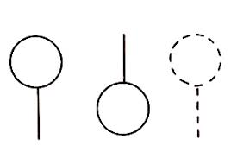
קביעות תפיסתית
קביעות תפיסתית אחראית על היכולת לזהות אובייקט תחת שינויים באינפורמציה החושית.
האובייקט הוא בעל תכונות פיזיות קבועות, אך בהגיעו לאורגניזם דרך איברי החישה האובייקט עובר שינויים של האינפורמציה כגון, הזווית שממנה האובייקט נצפה, התאורה הנשפכת עליו ומרחק הצופה מן האובייקט.
תפקיד הקביעות התפיסתית הוא להביא לידינו "חוויה" קבועה של האובייקט למרות השינויים המשמעותיים החלים עליו.
קביעות תפיסתית מתבצעת בכמה ממדים כגון: גודל, צורה, בהירות, צבע, קול, כיוון וריח.

Slide 25
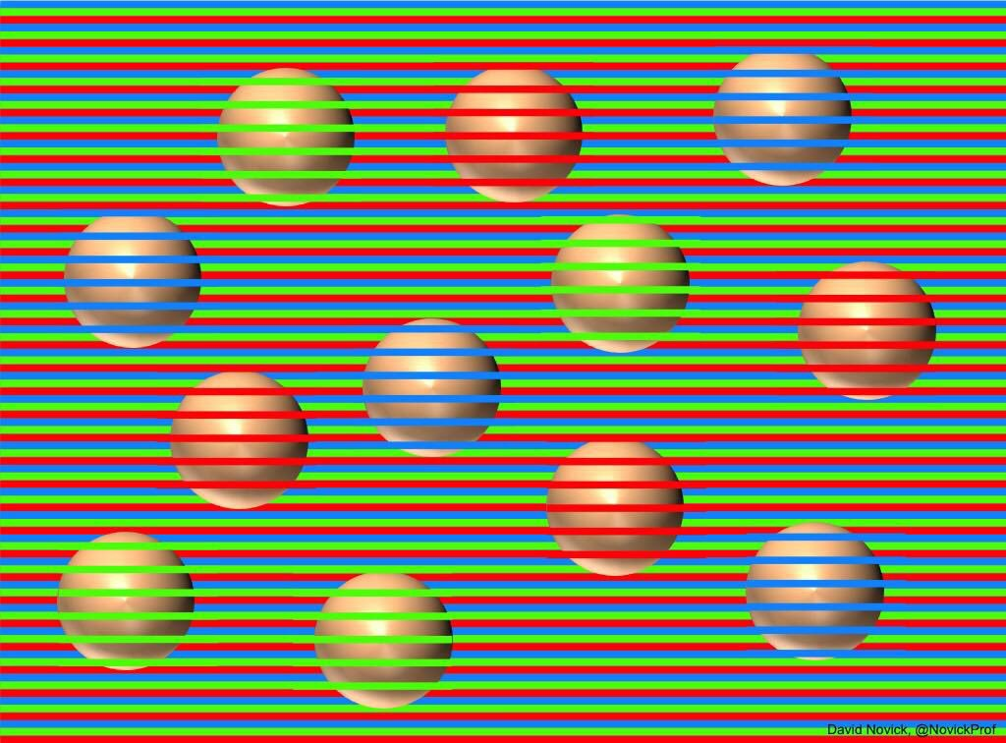



קביעות הצבע (נקרא גם קביעות הבהירות)
צבעו של אובייקט נוטה להישאר קבוע למרות שינויים בתאורה הכללית.
אם נראה דף לבן בתאורה חשוכה, עדיין נראה שהוא לבן.

Slide 26
סרטון 003 – קובית הצבעים, שאלות עמ' 18
https://www.ted.com/talks/beau_lotto_optical_illusions_show_how_we_see

Slide 27

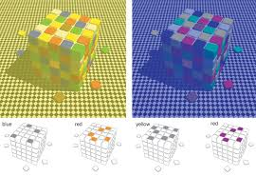
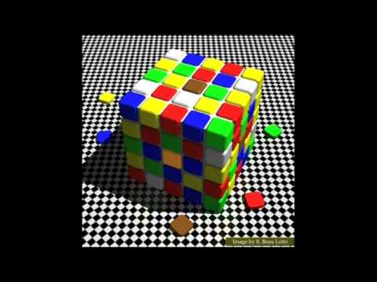
קובית הצבעים

Slide 28
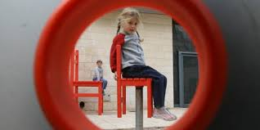
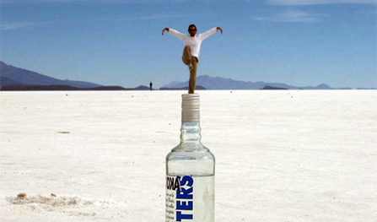
קביעות הגודל
גודלו של אובייקט מוכר נשאר יציב יחסית בין הוא מתרחק או מתקרב אלינו. מערכת התפיסה לוקחת בחשבון שמה שמשתנה הוא לא הגודל אלא המרחק מן החפץ. נדע להעריך גובהו של אדם (גבוה או נמוך) אם נראה אותו מרחוק או מקרוב.

Slide 29
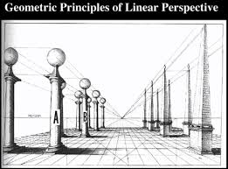
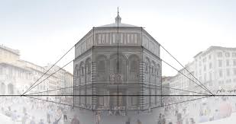
עיקרון הפרספקטיבה הקווית - העשרה
טכניקת ציור באמצעותה נוצרת תחושה של מרחק ושל עומק על ידי שימוש בקווים מתכנסים.

Slide 30
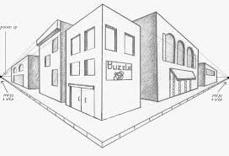
באמצעות שני העקרונות (קביעות הגודל ועקרון הפרספקטיבה הקווית) עצמים קטנים יותר נתפסים כרחוקים יותר ועצמים גדולים נתפסים כקרובים, למרות שמדובר בציור.

Slide 31
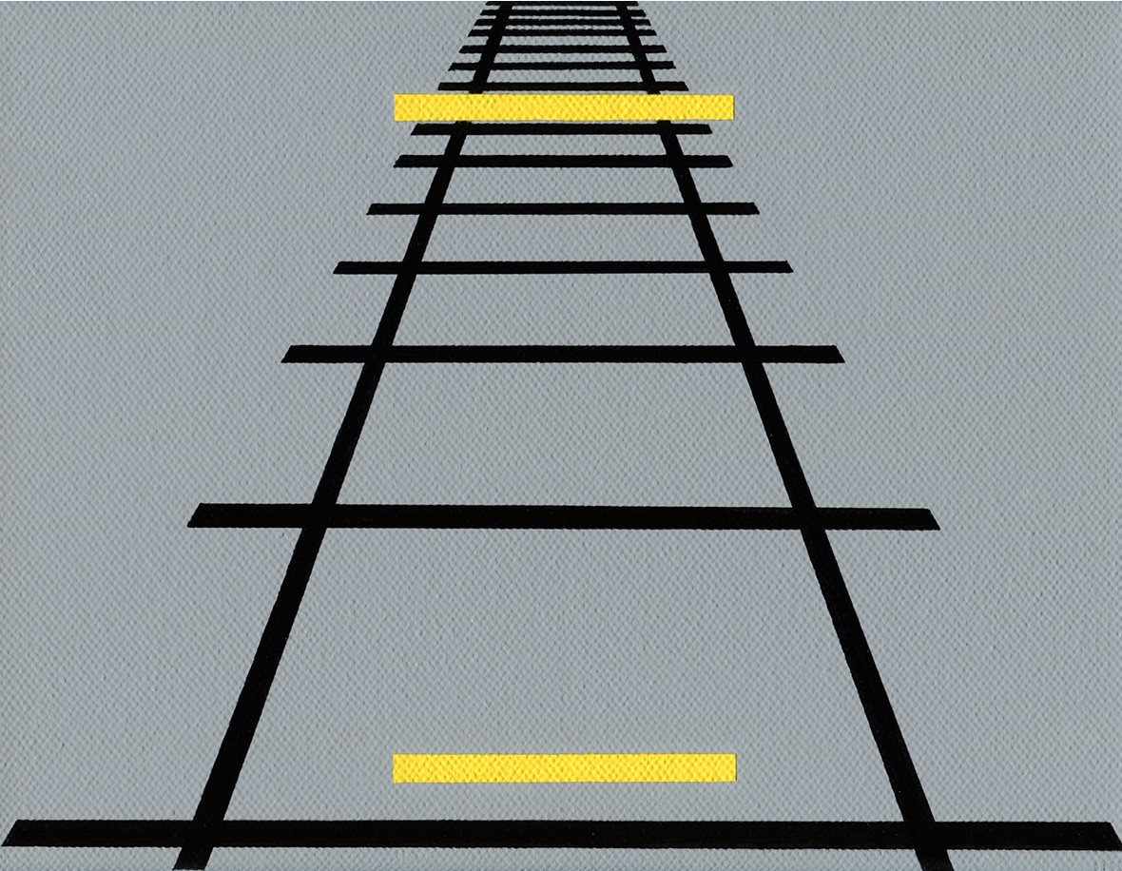
אשליית פונזו
אשליית פונזו עושה שימוש בשני העקרונות:
הקווים המתכנסים נותנים תחושה של פסי רכבת מתרחקים. ולכן הקו הצהוב העליון מתפרש כרחוק יותר.
הקו העליון מתפרש כגדול יותר משום שהוא רחב מהמסילה בעוד הקו התחתון צר ממנה.

Slide 32
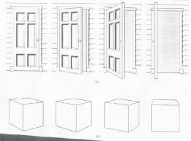
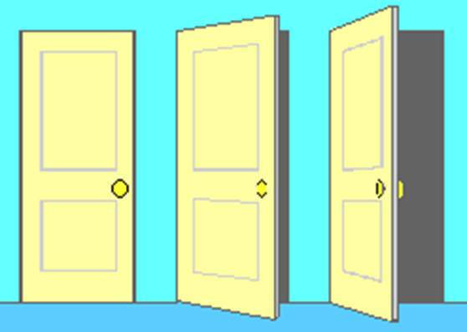
קביעות הצורה - העשרה
כאשר מסתכלים על חפץ מזוויות שונות, או שהוא מוסתר חלקית, הוא נתפס בצורתו הקבועה.

Slide 33
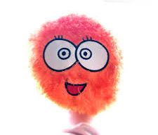
קביעות רום הקול - העשרה
ניתן לזהות את קולו של אדם כשהוא לוחש, כשהוא צועק, מקרוב או רחוק, כשהוא מדבר, או מקריא לאט או מהר. התנועות והעיצורים נתפסים קבועים גם אם מבחינה אקוסטית הם נשמעים שונה בשל קצב דיבור, גיל, מגדר, ניב הדובר ועוד (מאפיינים ייחודיים).

Slide 34
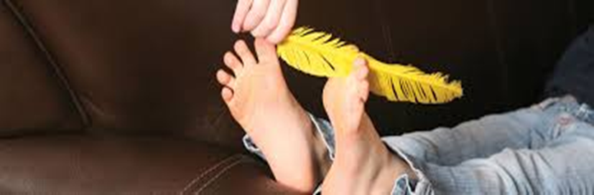
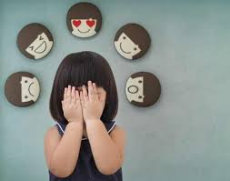
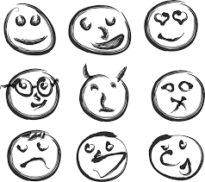
תחושות ותפיסה
תחושות הן התנסויות הקשורות בגירויים פשוטים. גירויים חושיים מספקים לנו נתונים המשמשים בסיס להשערות שלנו על טבעו של העולם, וההשערות הללו הן שיוצרות את התפיסה.
תפיסה עשויה להיות משכנעת, אך היא מבוססת על פרשנות של גירויים ולכן היא תמיד עשויה להיות מוטעית. ההוכחה לכך הן אשליות תפיסתיות: סילוף או אי-התאמה בין תפיסה למציאות. אשליות מתרחשות בכל החושים ומטעות כל מיני אספקטים תפיסתיים.

Slide 35
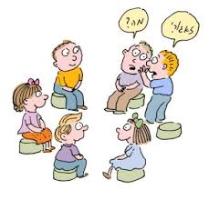

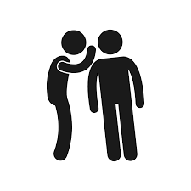
הפעלה מספר 1 – טלפון שבור
העבירו סוד מאחד לשני

Slide 36
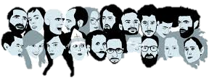
הפעלה מספר 1 - טלפון שבור
מכיוון ואיננו בטוחים לגבי מה שלחשו לנו באוזן, אנו נותנים פרשנות לגירוי ששמענו והמשמעות משתנה

Slide 37
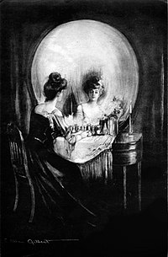
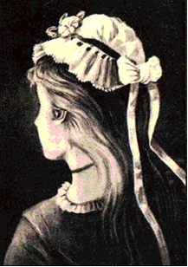
Notes:
אשה זקנה או בחורה צעירה ?
עטלפים שחורים או נשים- מלאכיות לבנות ?

Slide 38
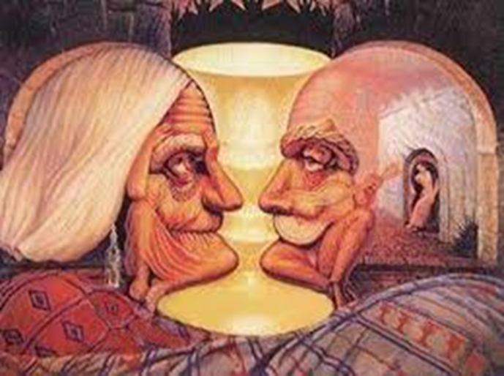

Notes:
אשה זקנה או בחורה צעירה ?
עטלפים שחורים או נשים- מלאכיות לבנות ?

Slide 39



Slide 40

אשליות תפיסתיות ועיוותים בתפיסה
סוג של אשליה המאופיינת בתפיסה חזותית מוטעית של תמונה או צורה. אשליות מתרחשות בכל החושים.

Slide 41


חוקי הארגון התפיסתי של הגשטלט (תבנית)
את פסיכולוגיית הגֵשְׁטָלְט (בגרמנית גשטלט = צורה, תבנית, דפוס)
ניתן להבין באמצעות משפט מפתח אחד: "השלם שונה מסכום חלקיו".
כוונת משפט זה היא שהאדם מפרש את הגירויים החושיים, ומשליך את ידיעותיו על הקלט החושי.
לדוגמה: אבי גישת הגשטלט, מקס ורטהיימר, ערך ניסוי לבדיקת תפיסת התנועה. הוא הקרין לנבדקיו שני הבזקי אור משתי נקודות שונות בפסקי זמן קרובים. הנבדקים ראו את שני ההבזקים כנקודת אור אחת בודדת, שנעה ממקום אחד לשני, אף על פי שלא התרחשה שום תנועה של האורות. ורטהיימר הסיק מכך כי התודעה היא זו שהשליכה את התבנית שלה על הקלט החושי, והיא זו שנתנה פירוש לטבעם של גירויים אלו.

Slide 42


חוקי הארגון התפיסתי של הגשטלט (תבנית)
דוגמה נוספת, שיר הוא לא רק אוסף מילים וצלילים, ציור הוא יותר מאוסף כתמי צבע. הצירוף המיוחד של המרכיבים הבסיסיים כמו הצלילים, המילים, כתמי הצבע, הטעמים, הריחות, והיחסים בניהם הם היוצרים תבנית שלמה בעלת המאפיינים המיוחדים לה. השלם מעניק איכות ספציפית לחלקים המרכיבים אותו.

Slide 43


עקרון הקירבה
עצמים או אנשים שקרובים זה לזה במרחב נוטים להיות משויכים האחד אל השני.
איור מס' 1 איור מס' 2
אם מסתכלים באיור 1, המוח מפענח את השרטוט כשורות של נקודות כחולות, מכיוון שיש יותר קרבה בין הנקודות באותה שורה, מאשר הקירבה בין הנקודות באותו טור. לעומת זאת, באיור 2 המצב הפוך ולכן המוח שלנו יפענח את השרטוט כטורים של נקודות.

Slide 44



עיקרון הדמיון
מתייחס לנטייה לקבץ יחדיו את העצמים הדומים ביותר. אנחנו נוטים לצרף פריטים דומים לקבוצה ולתת לה משמעות. מסיבה זו, "נעדיף" לפענח את השרטוט באיור כשורות של נקודות באותו צבע, ולא כטורים בצבעים מתחלפים.

Slide 45



Slide 46




עיקרון סגירות/ תיחום/ סימטריה/ רציפות/ המשכיות
גם כאשר המידע שמגיע אלינו הוא לא שלם, אנחנו ננסה לסגור אותו באופן שיתאים לנתונים שיש לנו כך שלתבנית יהיו גבולות ברורים ומוצהרים. עקרון הסגירות מתאר את הנטייה למלא פערים קטנים על מנת לתפוס עצמים בשלמותם. בעקבות זאת רוב האנשים יפענחו את איור 4 כמורכב מריבוע בין שני קווים (ראו איור 6). זאת אף על פי שלכאורה אפשר היה לפענח את השרטוט כשתי אותיות "k" מחוברות (ראו איור 5).
איור 4 איור 5 איור 6

Slide 47

עיקרון סגירות/ תיחום/ סימטריה/ רציפות/ המשכיות
אובייקטים סימטריים נתפסים כקבוצה, גם אם הם רחוקים זה מזה.
אנחנו נוטים לקבץ את הסוגריים המרובעים הללו בצמדים, למרות שהם רחוקים. כלל הקירבה (הכלל הראשון) היה דווקא מכוון אותנו להתייחס לסוגריים הצמודים "גב אל גב" כקבוצה, אבל פעמים רבות הסימטריה חזקה יותר.

Slide 48

עיקרון סגירות/ תיחום/ סימטריה/ רציפות/ המשכיות

Slide 49



עיקרון סגירות/ תיחום/ סימטריה/ רציפות/ המשכיות
רוב האנשים יפענחו את איור 7 כמורכב מגל וקו ישר (ראו איור 8). זאת אף על פי שלכאורה אפשר היה לפענח את השרטוט כאוסף של קערות וקערות הפוכות (ראו איור מס' 9).
איור 7 איור 8 איור 9

Slide 50

עיקרון סגירות/ תיחום/ סימטריה/ רציפות/ המשכיות
קיימת נטייה לקבץ אובייקטים שנתפסים כנעים לאותו הכיוון. זו הסיבה מדוע אנו תופסים את העיגולים עם הזנב כקבוצה.

Slide 51

עיקרון ההקשר - העשרה
סביבתו של הגירוי משפיעה על האופן בו הוא נתפס ומעובד. העיוות בתפיסה נוצר בגלל ההקשר בו נמצא הגירוי, כלומר, מהגירויים הסמוכים לו. איזה קו ארוך יותר? הקוים זהים. ההקשר- כיוון החץ מטעה.

Slide 52

עיקרון ההקשר

Slide 53

עיקרון ההקשר

Slide 54
אז מה היה לנו בשיעור?
מבוא לחושים וחישה
תפיסה
אשליות אופטיות
קביעות תפיסתית
חוקי הארגון התפיסתי של הגשטלט וחוקים אחרים נוספים

Slide 55
תרגיל מס' 2: עקרונות הארגון התפיסתי- הגשטלט
עמ' 23

